Slide 1
Воспитать у детей глубокий интерес к знаниям
и потребность в самообразовании –
это означает пробудить познавательную активность
и самостоятельность мысли, укрепить веру в свои силы.
Бондаревский В.Б.

Slide 2
Тема:
«Активизация познавательной деятельности учащихся на уроках математики и во внеурочное время».

Slide 3
Формирование положительного отношения школьников к учебной деятельности
Активизация
познавательной
деятельности
Развитие стремления к глубокому познанию изучаемых предметов
Развитие познавательной
активности учащихся

Slide 4
Применение различных видов самостоятельной деятельности требует
Мобилизации знаний и умений
Способности принимать решения
Брать на себя ответственность
Воспитывать волю к победе
Преодолевать трудности

Slide 5
Учебное содержание
Приёмы и формы обучения
Средства активизации учения
Методы
стандартные
нестандартные

Slide 6
Окунев
Анатолий
Арсеньевич
Движущая сила учебного процесса - это противоречие.
Принцип интереса - новизна, новый материал.
Хороший урок - это урок вопросов и сомнений.

Slide 7
Нестандартные уроки:
урок-соревнование;
урок-игра;
урок-путешествие;
урок-практикум;
урок-лекция;
урок-консультация;
интегрированные уроки.

Slide 8
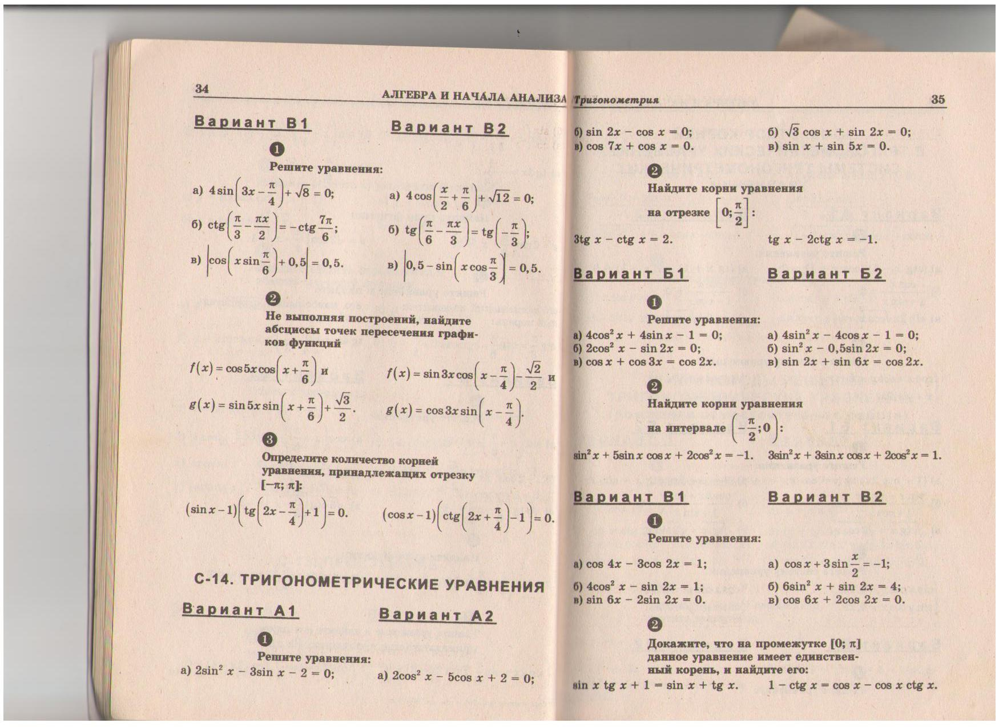
Разноуровневые задания

Slide 9
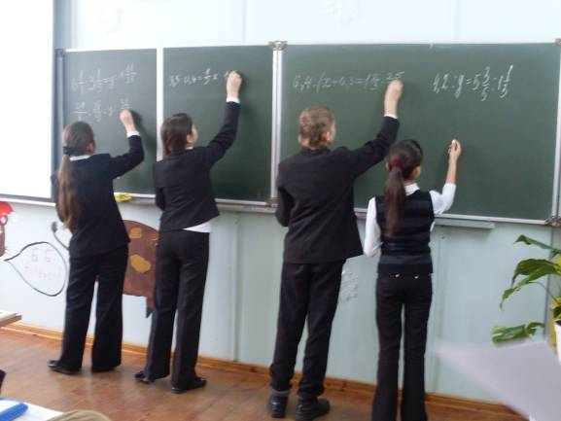
Урок-консультация

Slide 10
Урок-практикум
Действия:
решить все задачи по теме из учебника, выделив основные виды задач;
установить соответствия практического материала изученной теории;
выявить функции каждой задачи (дидактическая, познавательная, развивающая, практическая);
выделить новые для учащихся типы задач, примеры и методы их решения;
отобрать ключевые задачи на применение изученной темы;
выделить задачи, допускающие несколько способов решения;
спланировать циклы взаимосвязанных задач;
составить контрольную работу, учитывающую уровень развития каждого ученика.

Slide 11
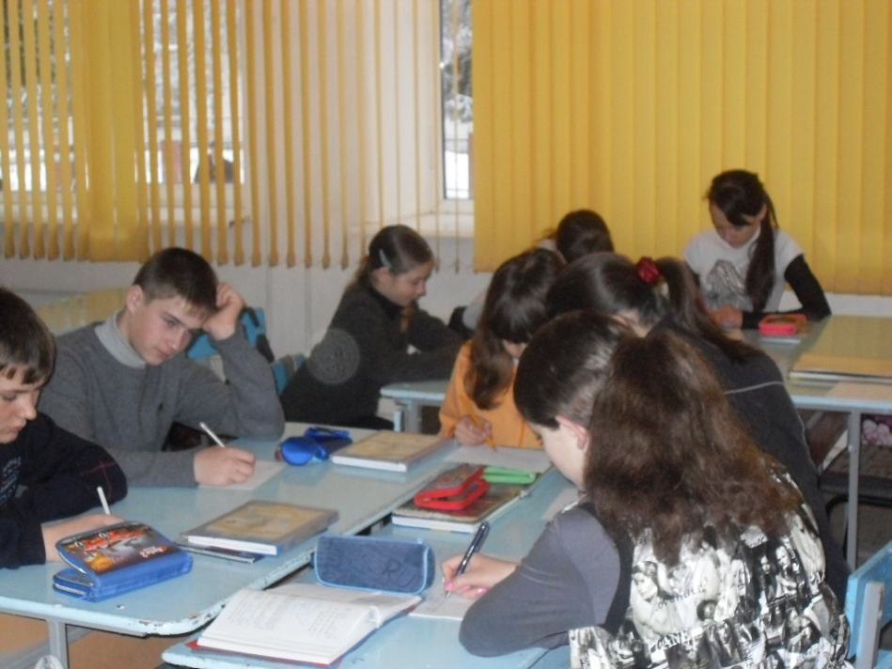
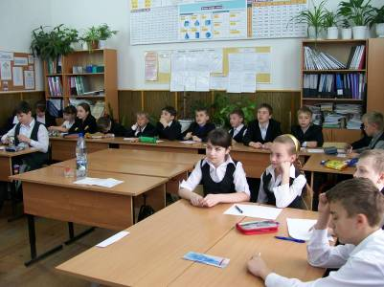
Урок- турнир

Slide 12
Индивидуальная работа
«Признаки делимости».
От некоторого финансового документа оторван один кусочек, и в результате первая цифра числа Х152 неизвестна. Бухгалтер знает, что это число четырехзначное, оно должно делиться на три (деньги предстоит поровну разделить на три бригады), а также помнит, что первая цифра этого числа больше 5. Как восстановить неизвестную цифру? Цифра восстанавливается с помощью признака делимости на 3.

Slide 13
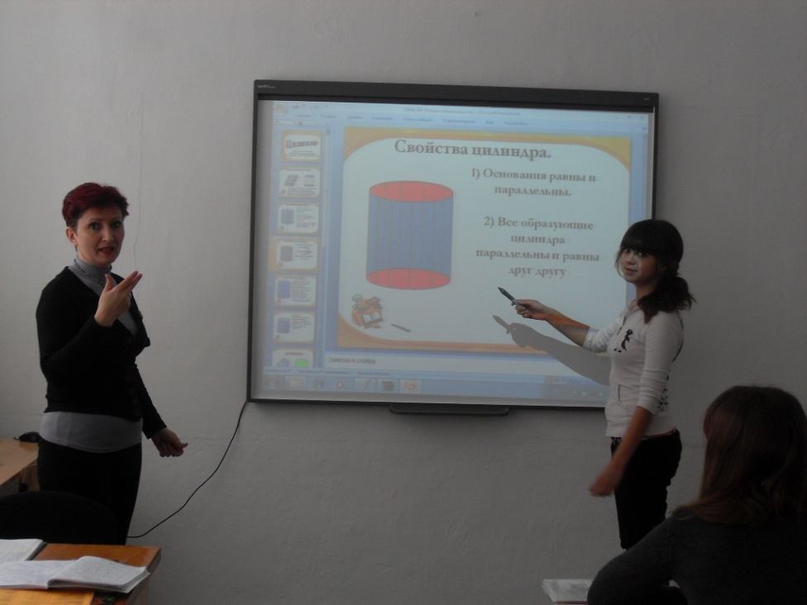
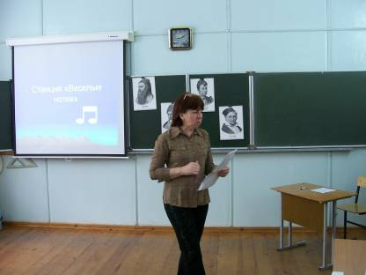
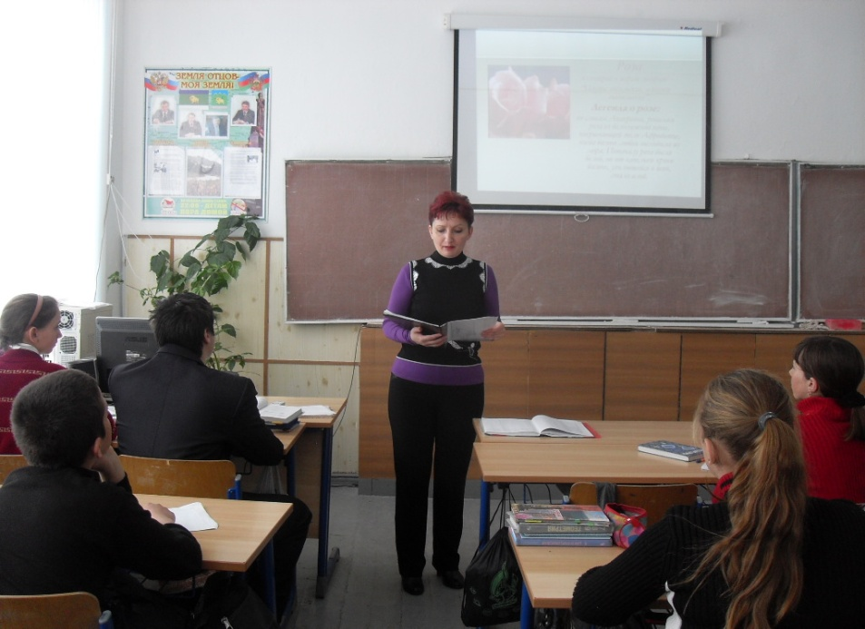
Информационные технологии

Slide 14
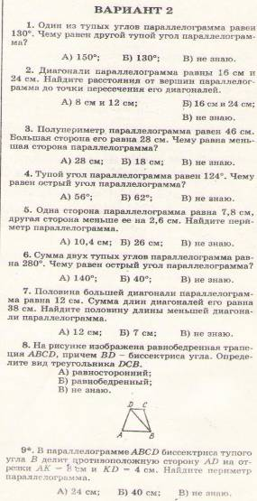
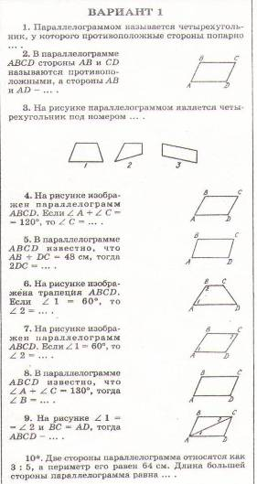
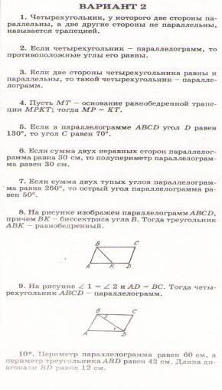
Тестовые задания

